Slide 1
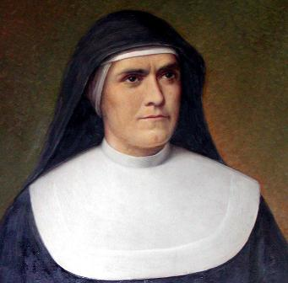
Sor Ángela Vallese
Desde muy joven conservó una actitud que no dejó nunca: «servir a los otros».
Siempre se escogía los trabajos más pesados. Como M.M. fue Hija de la Inmaculada e hizo el voto de virginidad.

Slide 2
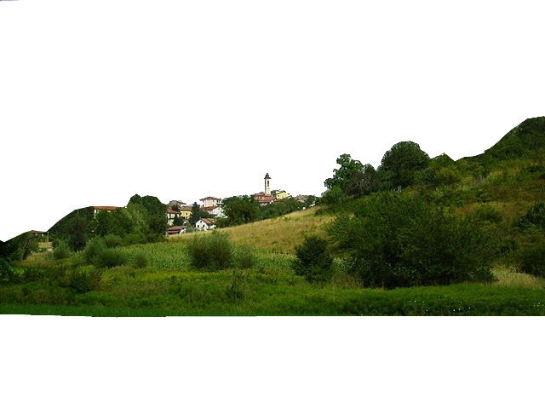
Cuando oyó hablar de Mornés y de las Hermanas dijo: «Yo siento que aquí es donde me quiere el Señor». Conoció a Sor Felicina Mazzarello, Directora de Borgo San Martino y con ella fue a Mornés.

Slide 3
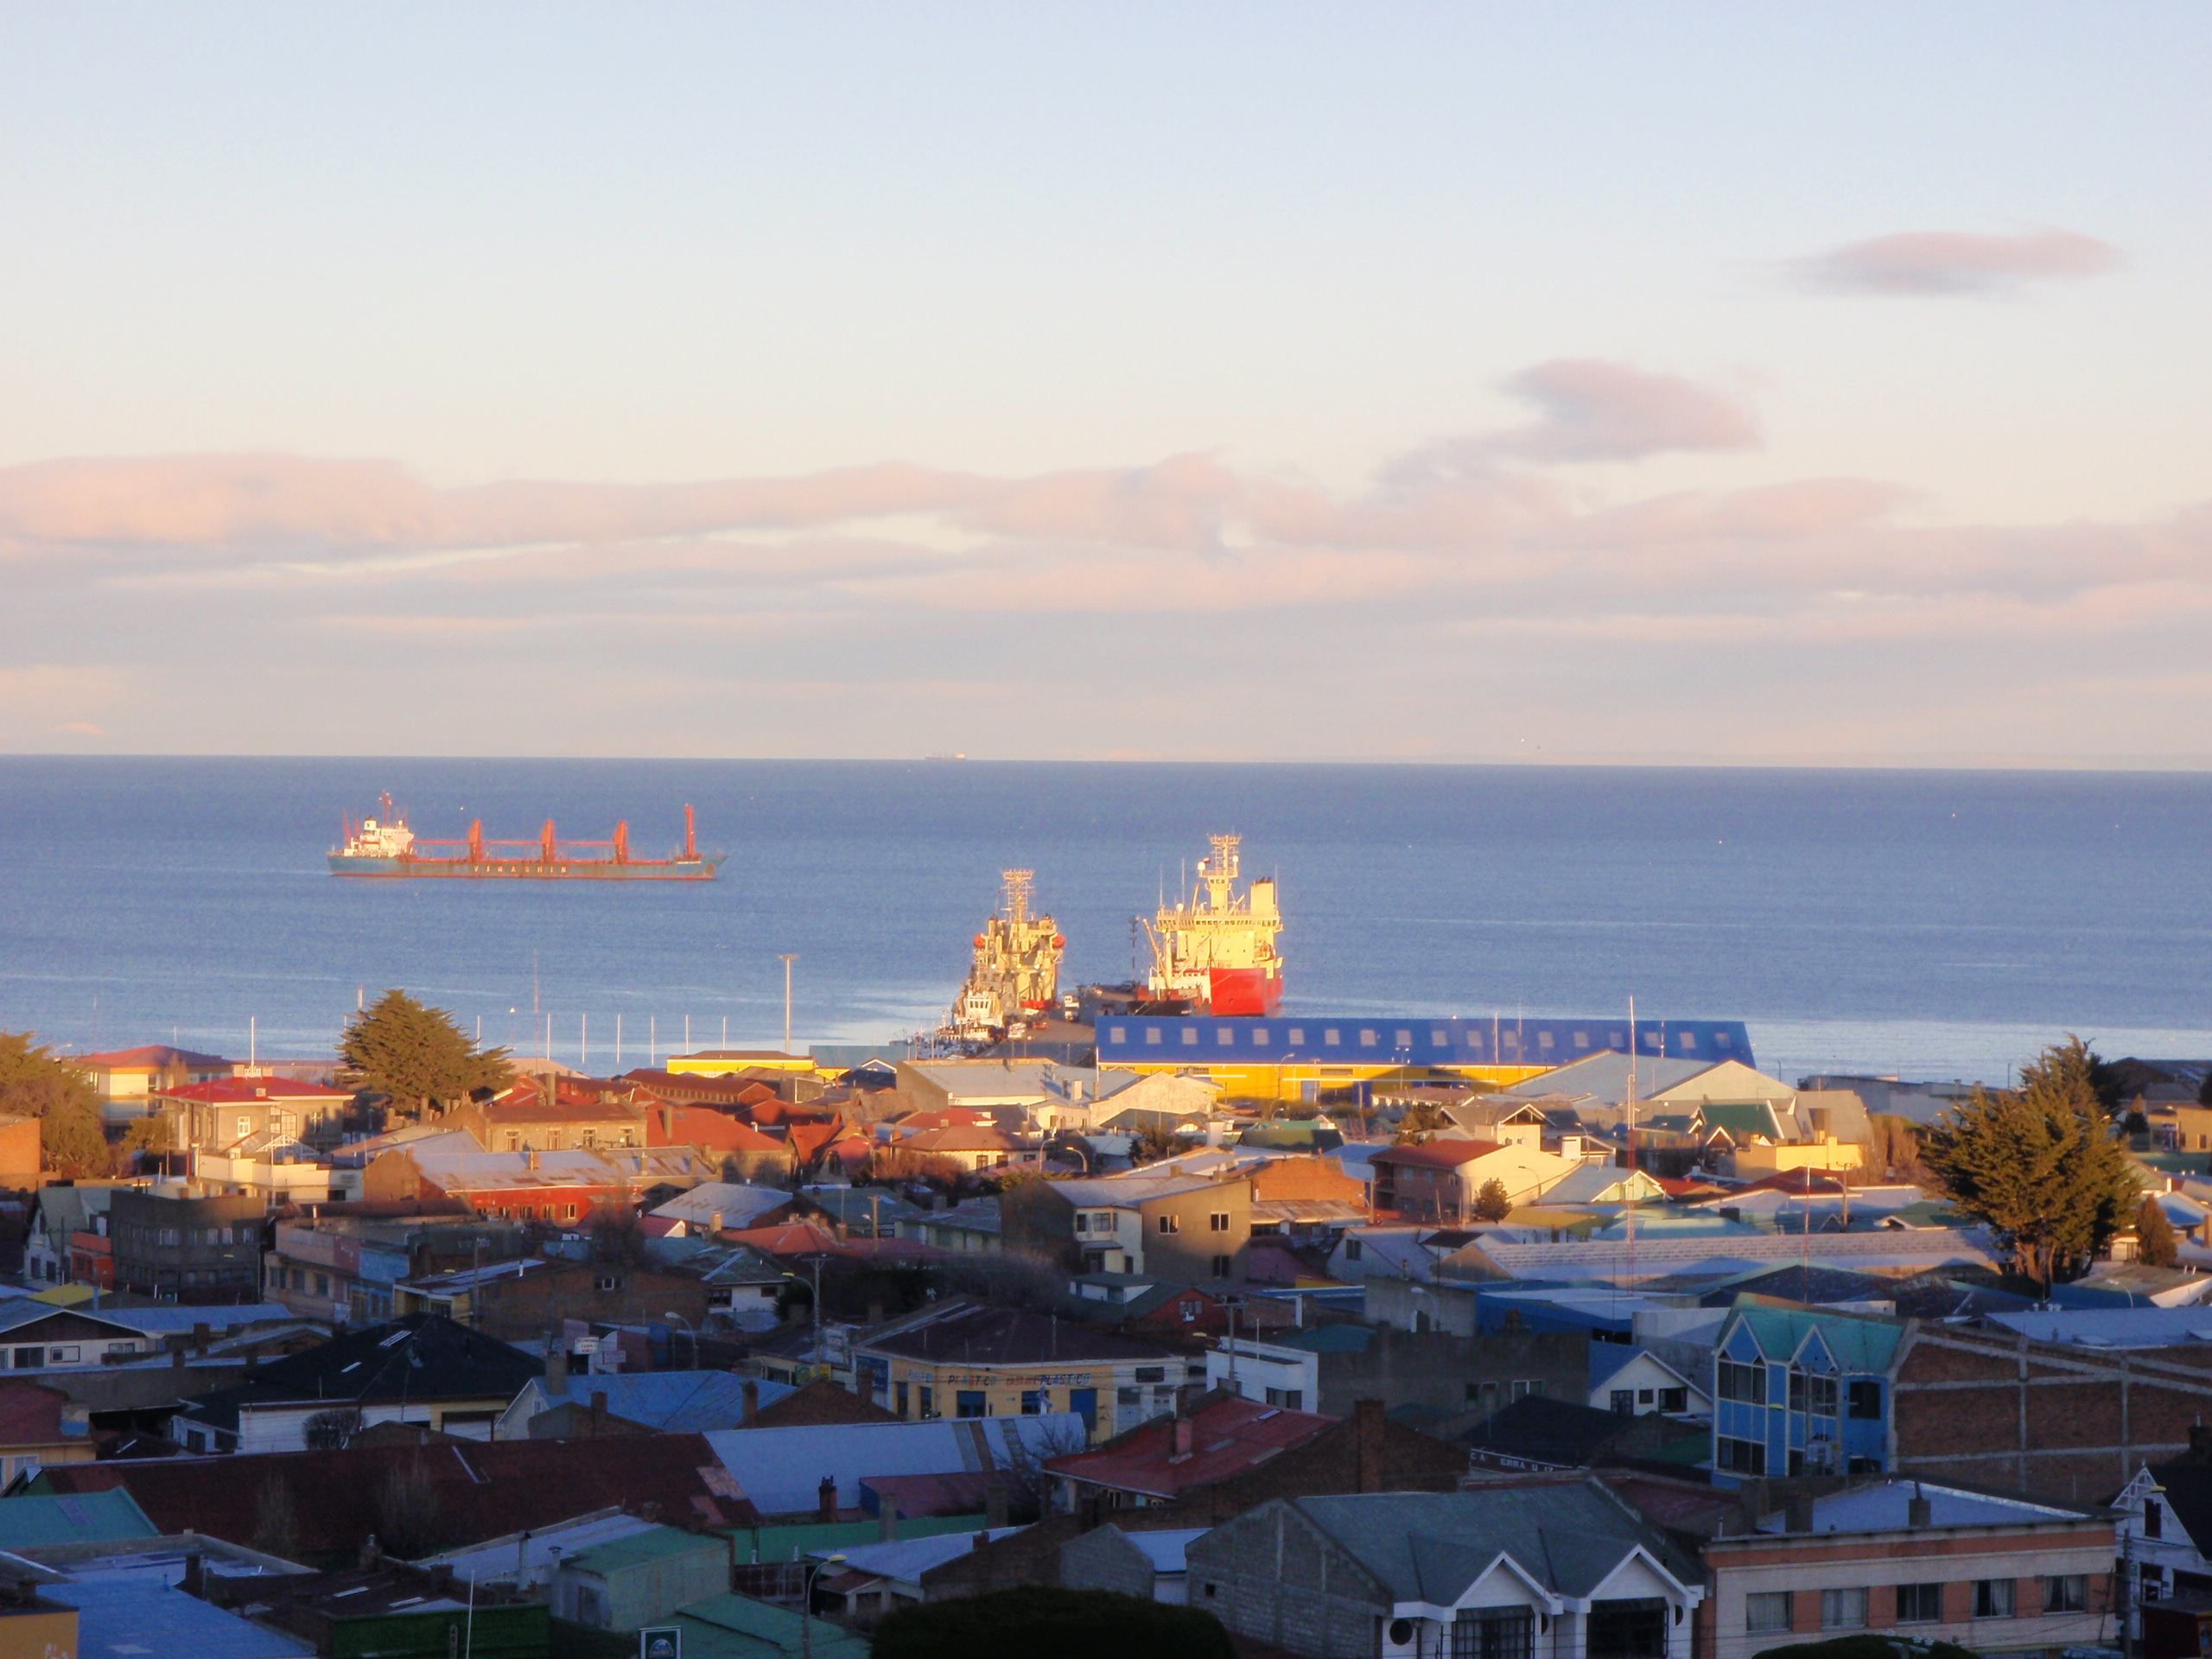
Por algunos testimonios sabemos que M.M encontraba con ella mucha afinidad y que le tenía gran cariño. Estuvo 35 años como misionera de los cuales 25 en Tierra del Fuego.

Slide 4
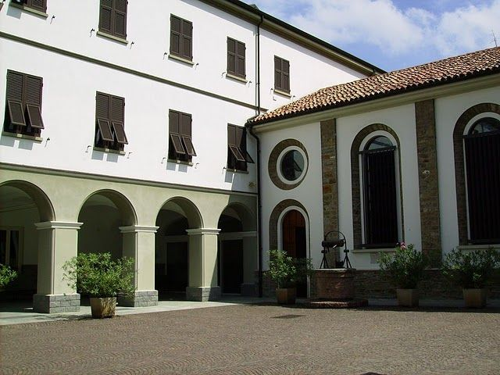
En la escuela de la Madre
«Cuando yo entré en la Comunidad estaba muy atormentada por los escrúpulos. M.M. rogó a la Madre Maestra que me aconsejara, yo sané de todo y sentía como si se me hubiera quitado una montaña de encima» .

Slide 5
En la escuela de la Madre
En Mornés la presencia de Sor Ángela era preciosa: hábil como modista contribuía a aumentar la economía de la Casa. Ella decía: «Estoy feliz de encontrarme en la Casa del Señor»

Slide 6
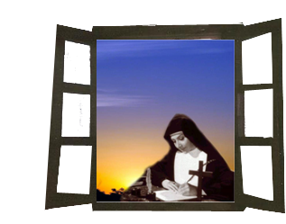
En la escuela de la Madre
Una de las expresiones más significativas que
M. M. le escribió fue ésta: «Valor, gran confianza en Dios y un buen espíritu de desprecio de vosotras mismas y veréis que todo irá bien». C. 17

Slide 7
En la escuela de la Madre
Su vida espiritual viene descrita así :… «Amar al Señor sacrificándose por Él y sacrificarse con la medida del amor, que no tiene medida… Orar con el fervor de las obras y de la vida, con el sí habitual de la renuncia a la fatiga y al olvido de sí misma…»
Es la ascética de Mornés… y la discípula se ha mantenido fiel a la Escuela que la ha formado: «Conservar encendido el ardor del fuego»

Slide 8
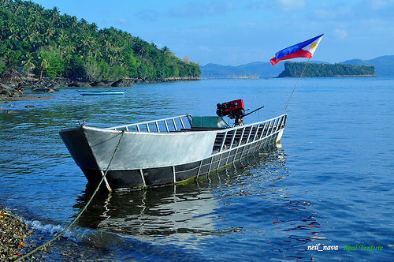
En la escuela de la Madre
Sor Ángela sentía gran temor por los viajes por el mar hacia la Tierra de Fuego: «Jamás fui capaz de hacer las paces con las olas pero me aventuraba con la guía de D. Fagnano a la tierra de los Onas, la tierra de nadie».

Slide 9
En la escuela de la Madre
La exigencia fundamental del camino espiritual es el ardor. «Si no somos devoradas por este ´fuego´, fácilmente nos fascinamos de tantos pequeños ´fuegos´».

Slide 10
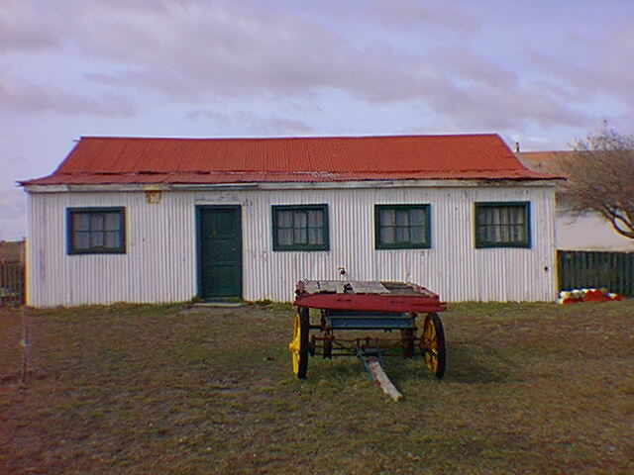
En la escuela de la Madre
El sacrificio fue para ella algo habitual, casi una segunda naturaleza, era un rasgo evidente de su personalidad.
Era necesario salvarse de los indígenas, de un frio intensísimo y de la falta de víveres
Primera Casa de las Hnas. en Tierra de Fuego

Slide 11
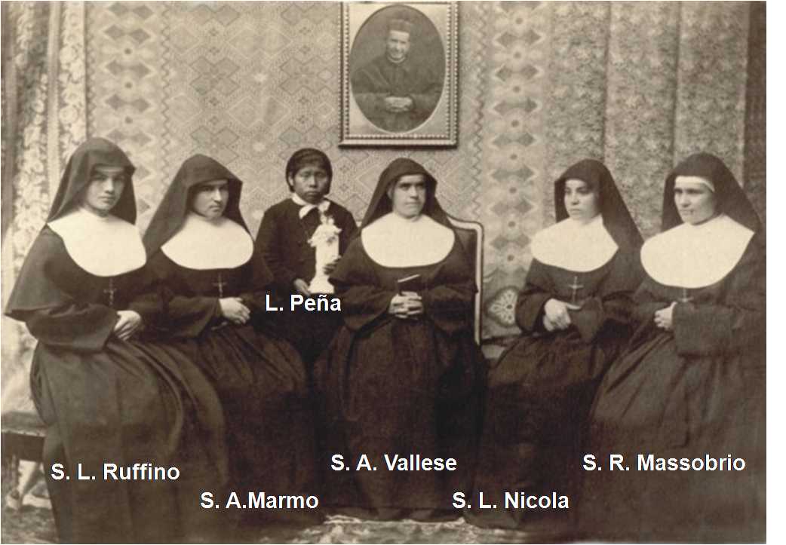
En la escuela de la Madre
Cuando llegó a las manos de las primeras misioneras la biografía de M.M. ellas dijeron que ya la conocían porque la habían leído en la vida de Sor Ángela.

Slide 12
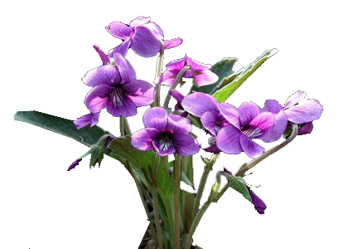
En la escuela de la Madre
Sor Ángela vivió lo más típico de Mornés: la humildad y la caridad que son las palabras de la última carta de M.M.
«Os recomiendo la humildad y la caridad, si practicáis estas virtudes el Señor os bendecirá a vosotras y a vuestras obras y podréis hacer un gran bien».

Slide 13
En la celda del Corazón.
Una imagen representa la figura de esta mujer: la luz.
Cuando debían llegar las misioneras, Sor Ángela a veces se quedaba levantada toda la noche esperándolas y cuando veía alguna cosa y oía la sirena del barco encendía una luz y la colocaba en la ventana como diciendo: «Aquí las estoy esperando».
Una ventana, una luz como punto de referencia que calienta el alma

Slide 14
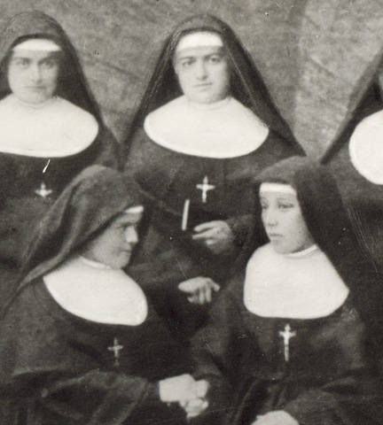
En la celda del Corazón.
En Sor Ángela se observaba una sistemática abnegación de sí misma.
Una de sus opciones fue la de no hablar nunca de sus penas, y tampoco de ella misma.

Slide 15
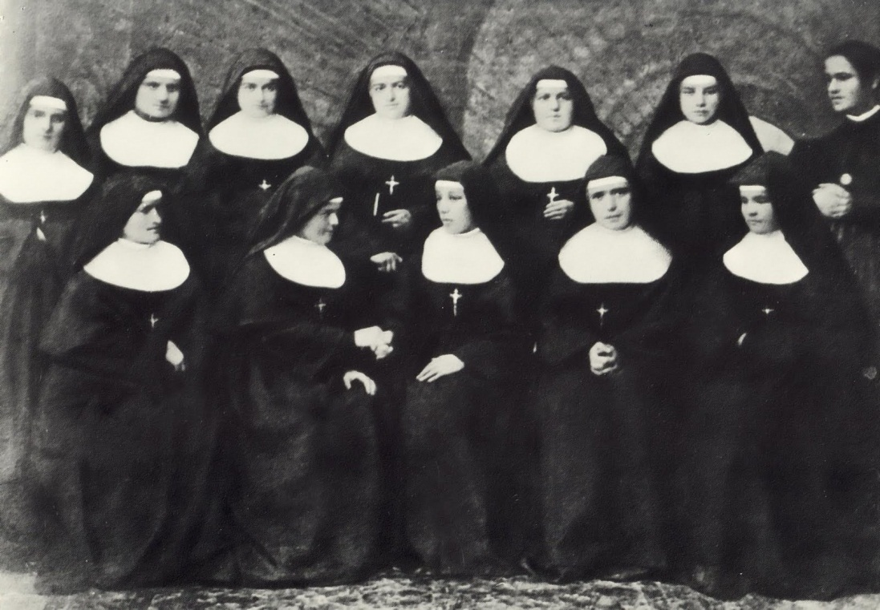
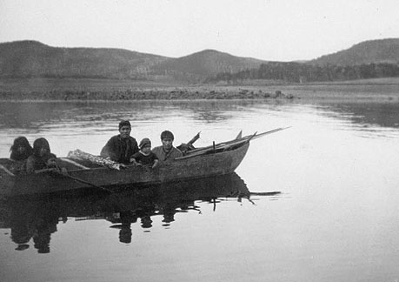
En la celda del Corazón.
Por disparidad de pareceres, de frente a innovaciones de Hermanas más jóvenes, más preparadas culturalmente, advertía la no comunión y sobre ello hacía sus reflexiones a la Comunidad.

Slide 16
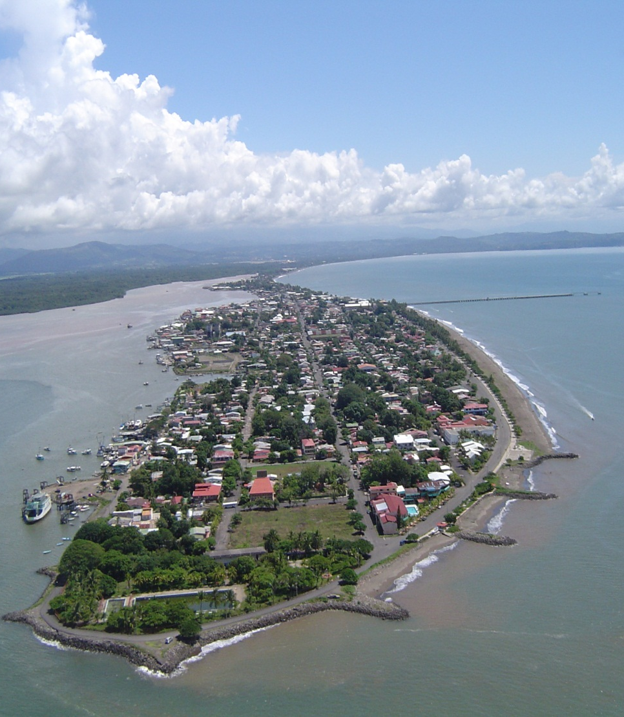
En la celda del Corazón.
Escribía a la Ecónoma Inspectorial que había dejado al otro lado del mar: «… decirle que siento una gran nostalgia de Puntarenas, que algún día lloro mucho y algunas noches no duermo …»

Slide 17
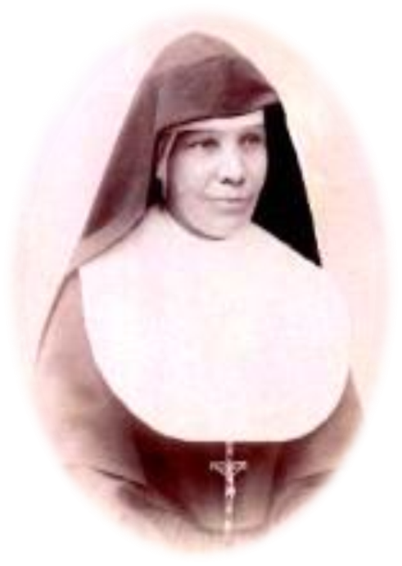
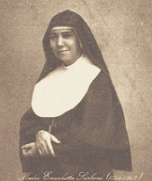
En la celda del Corazón.
Es una experiencia espiritual que estas mujeres formadas en la escuela de M.M. han hecho cuando decían: «Cómo era de bella la vida» o «Así se hacía en Mornés».

Slide 18
En la celda del Corazón.
Encontrar al Dios vivo: aquí está el corazón del «espíritu de Mornés» del cual fluyen todos los elementos de: fraternidad, alegría, sacrificio, espíritu de familia, etc.

Slide 19
Invoquemos el don del mandamiento nuevo
Señor mío Jesús,
quiero amar a todos aquellos que Tú amas.
Quiero amar contigo la voluntad del Padre.
Quiero que nada separe mi corazón del tuyo.
Que si alguna cosa esté en mi corazón no esté metida en el tuyo.

Slide 20
Todo lo que Tú quieres lo quiero yo.
Todo lo que Tú deseas lo deseo yo.
Dios mío, te doy mi corazón,
Ofrécelo juntamente con el tuyo al Padre, como algo que es tuyo,
y que te es posible ofrecerle porque te pertenece.
Charles de Foucauld

